Slide 1
MathKGZ --
2 2 орундуу ондуктар – кошуу жана кемитүү –– Көнүгүү В
Иш барагы 2 өлчөмдө.
Анимацияларды текшерип, сабагыңызга КЕРЕГИ ЖОК слайддарды ӨЧҮРҮП САЛЫҢЫЗ.

Slide 2
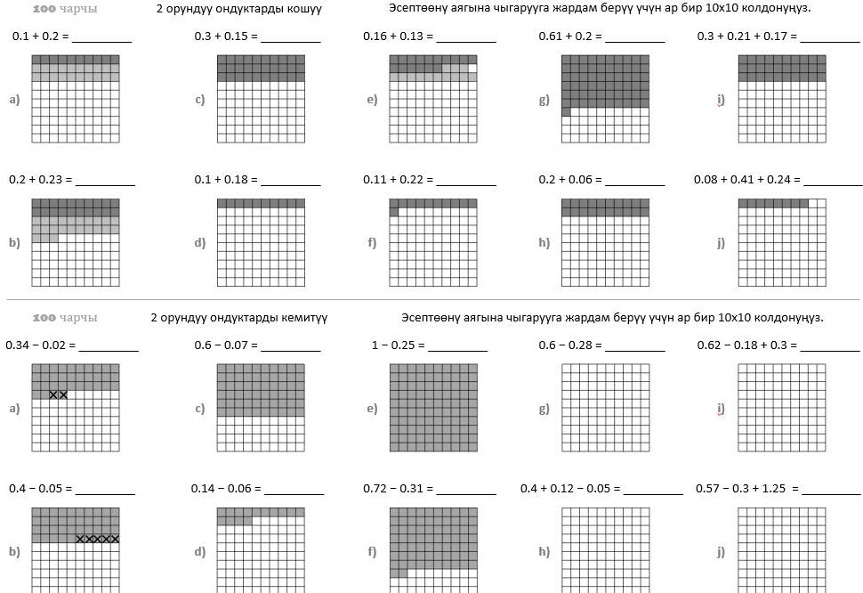

Slide 3
100 чарчы
2 орундуу ондуктарды кошуу
Эсептөөнү аягына чыгарууга жардам берүү үчүн ар бир 10x10 колдонуңуз.
0.1 + 0.2 = _________
0.3 + 0.15 = _________
0.16 + 0.13 = _________
0.61 + 0.2 = _________
0.3 + 0.21 + 0.17 = _________
a)
c)
e)
g)
i)
0.2 + 0.23 = _________
0.1 + 0.18 = _________
0.11 + 0.22 = _________
0.2 + 0.06 = _________
0.08 + 0.41 + 0.24 = _________
b)
d)
f)
h)
j)
100 чарчы
2 орундуу ондуктарды кемитүү
Эсептөөнү аягына чыгарууга жардам берүү үчүн ар бир 10x10 колдонуңуз.
0.34 − 0.02 = _________
0.6 − 0.07 = _________
1 − 0.25 = _________
0.6 − 0.28 = _________
0.62 − 0.18 + 0.3 = _________
a)
c)
e)
g)
i)
0.4 − 0.05 = _________
0.14 − 0.06 = _________
0.72 − 0.31 = _________
0.4 + 0.12 − 0.05 = _________
0.57 − 0.3 + 1.25 = _________
b)
d)
f)
h)
j)

Slide 4
100 чарчы
2 орундуу ондуктарды кошуу
Эсептөөнү аягына чыгарууга жардам берүү үчүн ар бир 10x10 колдонуңуз.
0.3
0.45
0.29
0.81
0.68
0.1 + 0.2 = _________
0.3 + 0.15 = _________
0.16 + 0.13 = _________
0.61 + 0.2 = _________
0.3 + 0.21 + 0.17 = _________
a)
c)
e)
g)
i)
0.43
0.43
0.33
0.26
0.73
0.2 + 0.23 = _________
0.1 + 0.18 = _________
0.11 + 0.22 = _________
0.2 + 0.06 = _________
0.08 + 0.41 + 0.24 = _________
b)
d)
f)
h)
j)
100 чарчы
Subtracting 2-Digit Decimals
Эсептөөнү аягына чыгарууга жардам берүү үчүн ар бир 10x10 колдонуңуз.
0.34 − 0.02 = _________
0.6 − 0.07 = _________
1 − 0.25 = _________
0.6 − 0.28 = _________
0.62 − 0.18 + 0.3 = _________
a)
c)
e)
g)
i)
0.4 − 0.05 = _________
0.14 − 0.06 = _________
0.72 − 0.31 = _________
0.4 + 0.12 − 0.05 = _________
0.57 − 0.3 + 1.25 = _________
b)
d)
f)
h)
j)

Slide 5
100 чарчы
2 орундуу ондуктарды кошуу
Эсептөөнү аягына чыгарууга жардам берүү үчүн ар бир 10x10 колдонуңуз.
0.3
0.45
0.29
0.81
0.68
0.1 + 0.2 = _________
0.3 + 0.15 = _________
0.16 + 0.13 = _________
0.61 + 0.2 = _________
0.3 + 0.21 + 0.17 = _________
a)
c)
e)
g)
i)
0.43
0.43
0.33
0.26
0.73
0.2 + 0.23 = _________
0.1 + 0.18 = _________
0.11 + 0.22 = _________
0.2 + 0.06 = _________
0.08 + 0.41 + 0.24 = _________
b)
d)
f)
h)
j)
100 чарчы
2 орундуу ондуктарды кемитүү
Эсептөөнү аягына чыгарууга жардам берүү үчүн ар бир 10x10 колдонуңуз.
0.32
0.53
0.75
0.32
0.74
0.34 − 0.02 = _________
0.6 − 0.07 = _________
1 − 0.25 = _________
0.6 − 0.28 = _________
0.62 − 0.18 + 0.3 = _________
a)
c)
e)
g)
i)
0.35
0.08
0.41
0.47
1.52
0.4 − 0.05 = _________
0.14 − 0.06 = _________
0.72 − 0.31 = _________
0.4 + 0.12 − 0.05 = _________
0.57 − 0.3 + 1.25 = _________
b)
d)
f)
h)
j)

Slide 6
100 чарчы
2 орундуу ондуктарды кошуу
Эсептөөнү аягына чыгарууга жардам берүү үчүн ар бир 10x10 колдонуңуз.
0.1 + 0.2 = _________
0.3 + 0.15 = _________
0.16 + 0.13 = _________
0.61 + 0.2 = _________
0.3 + 0.21 + 0.17 = _________
a)
c)
e)
g)
i)
0.2 + 0.23 = _________
0.1 + 0.18 = _________
0.11 + 0.22 = _________
0.2 + 0.06 = _________
0.08 + 0.41 + 0.24 = _________
b)
d)
f)
h)
j)
100 чарчы
2 орундуу ондуктарды кемитүү
Эсептөөнү аягына чыгарууга жардам берүү үчүн ар бир 10x10 колдонуңуз.
0.34 − 0.02 = _________
0.6 − 0.07 = _________
1 − 0.25 = _________
0.6 − 0.28 = _________
0.62 − 0.18 + 0.3 = _________
a)
c)
e)
g)
i)
0.4 − 0.05 = _________
0.14 − 0.06 = _________
0.72 − 0.31 = _________
0.4 + 0.12 − 0.05 = _________
0.57 − 0.3 + 1.25 = _________
b)
d)
f)
h)
j)

Slide 9
Суроолор барбы?
Комментарийлер?
Сунуштар?
…же ката таптыңызбы!?
Түрдүү пикирлер үчүн ыраазычылык билдиребиз.
Сураныч, электрондук кат жөнөтүңүз:
mathematicskgz@gmail.com

